Slide 1
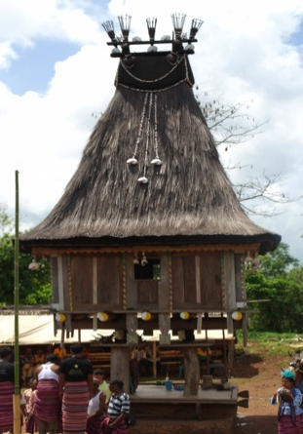
Peskiza kona ba prezervasaun
kultura fataluku ne’ebe Ameaasadu atu lakon

Slide 2
Prezentasaun Sumario
Introdusaun
Projeto no Apoio
Begraun informasaun no fahe informasaun
d. Konkluzaun

Slide 3
A. Introdusaun
Many Hands International nu’udar ONG ida nebe mai hahu nia serbisu iha Timor Leste husi tinan 2010.
Fatin serbisu maka iha Municipiu de Lautem ho nia ofisiu iha edifisiu Centru Cultural Municipio de Lautem, dalan rua Maluk Korea

Slide 4
Many Hands International nia objetivu no servisu ;
- Kultura baze dezenvolvimentu komunidade - Prezervasaun ba kultura fataluku nebe amesadu atu lakon
- Mantein no Salvaguarda Kultura Fataluku nu’udar identidade povu Fataluku no nu’udar patrimoniu Nasaun nian

Slide 5
B. Projeto no Apoio
Projeto
Hala’o peskiza iha komunidade Fataluku nia leet hodi rekolle dadus no halo gravasoens
Buka dalan hodi dezenvolve no promove kultura hodi dada turista mai iha Timor Leste
Halo gravasaun ba Formas kultura fataluku nebe ameasadu lakon
Hasae capasidade lokal atu prezerva Riku soin kultura
Fo oportunidade ba ema fatluku sira hodi bele aprende liu tan kona ba sira nia Riku soin kultural

Slide 6
Apoio
MHI hetan apoio husi:
Secretaria Estado Arte no Kultura husi V Governu RDTL
Governu Lokal Municipio de Lautem
Departamentu Edukasaun Municipiu de Lautem
Lideres Komunitarius no Komunidade Fataluku
Governu USA liu husi nia Embaixada iha Dili, Timor Leste no Fundus husi Embaixada ba projeto prezervasaun kultura 2012

Slide 7
C. Begraun Informasaun
Ekipa Peskizadores a. Justino Valentim ( Responsavel Peskiza) - Maria Madalena dos Santos (Intervistadora) - Frederico Walter R. Caetano (Fotografador) - Ildefonso da Silva (Filmador ) b. Administrasaun no Finansas : Nelinha Pereira c. Assistente Lingua : Thomas Lopes
Suporta husi Diretora MHI Holly Schauble Dr.Kim Dunphy no Volontariu Lucia Pichler

Slide 8
Peskiza ba kultura Fatluku iha rai Lauteinu
A. Peskiza hala’o iha Posto Administrativo sira nebe nia povu koalia lia Fataluku mak hanesan Posto Administrativo Lospalos, Lautem/Moru no Tutuala
B. Peskiza ne’e kona ba : Kultura Fataluku sira nebe ameasadu ona atu lakon mak hanesan : 1. Muzika ho materiais muzika 2. Matenek Tradisional 3. Habilidades 4. Rituais

Slide 9
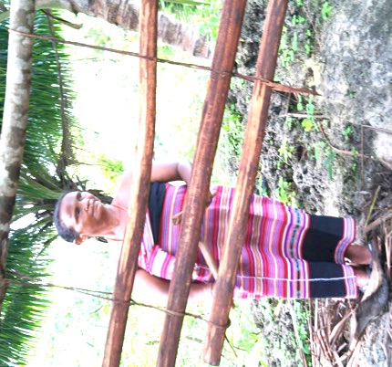
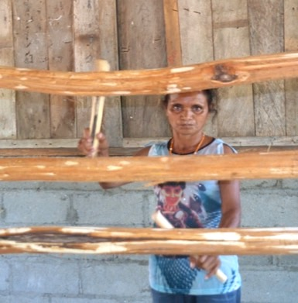
Kultura Fataluku sira nebe ameasadu ona atu lakon
1. Muzika ho materiais muzika
Kakal ’uta
Husi,postu administrativo de Lautem/moro Suco Parlamento, Aldeia soequili

Slide 10
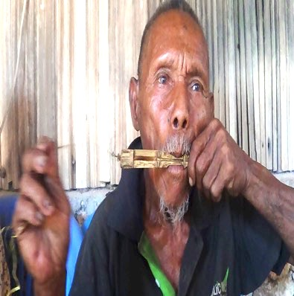
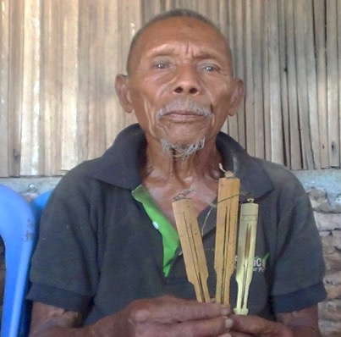
b. Pepur/ Kakeit
Husi postu Administrativo de Lautem/ moro Suco Maina I,Aldeia Pajahara

Slide 11
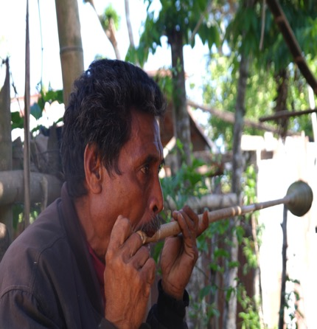
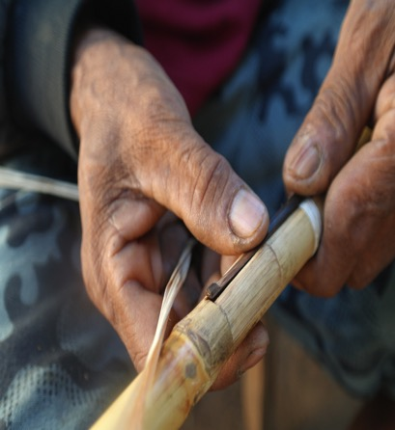
c. Keko/ Kokotere
Husi Postu Administrativo de Lautem/ moro suco maina II ,Aldeia Codo

Slide 12
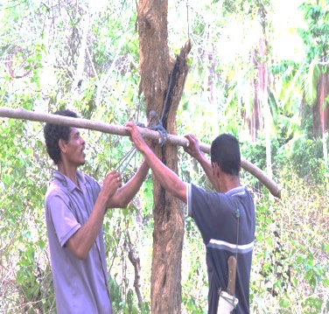
2. MATENEK TRADSIONAL
Halo Lasu
Husi Posto Administrativo de Lospalos Sucu Lore I Aldeia Vailana

Slide 13
b. Lonia Nalaka
Husi Postu Administrativo de Lautem/ moro suco maina II ,Aldeia Codo

Slide 14
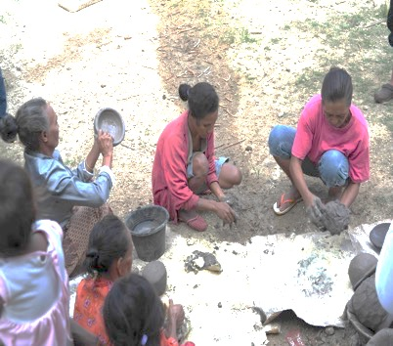
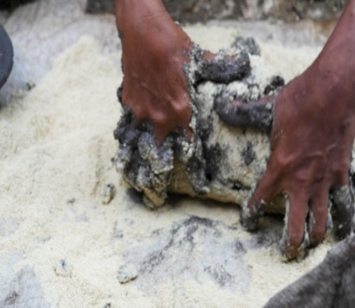
3. Habilidades
Puhu Fa’i /Sanan Rai
Husi Posto Administrativo de Lospalos,Suco Fuiloro ,Aldeia Assalaino

Slide 15
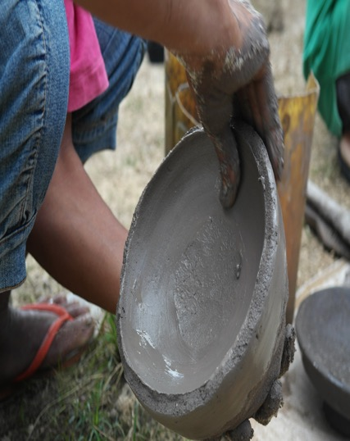
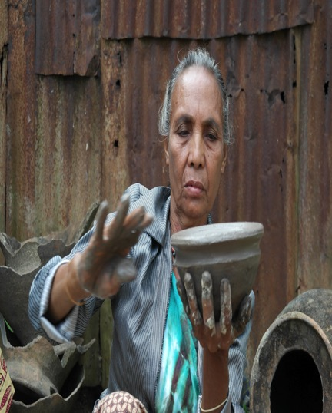

Slide 16
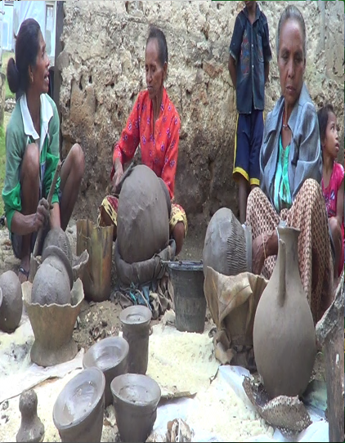
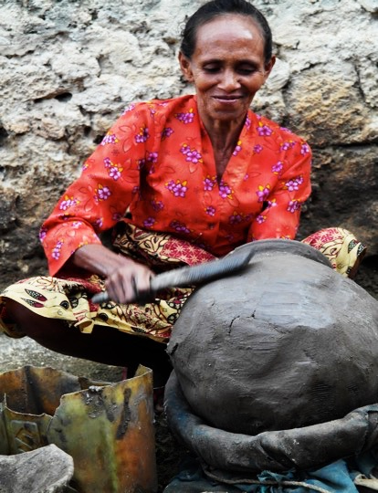

Slide 17
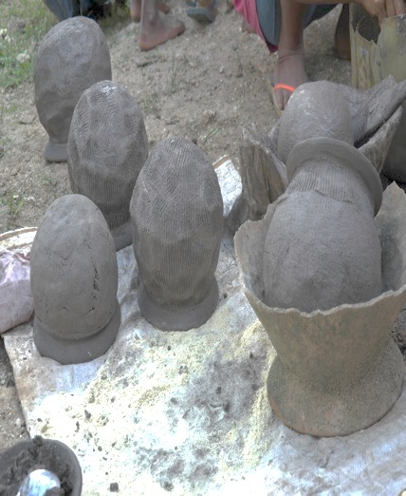
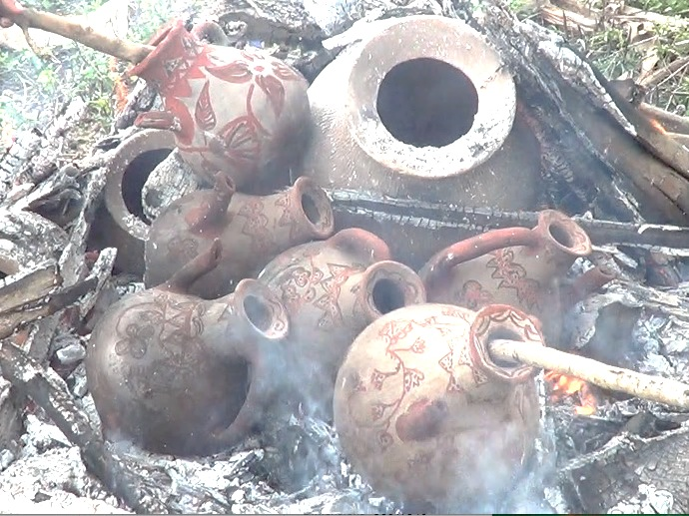

Slide 18
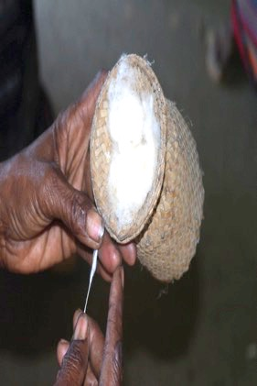
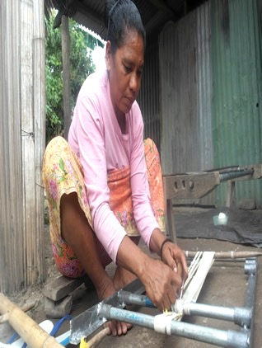
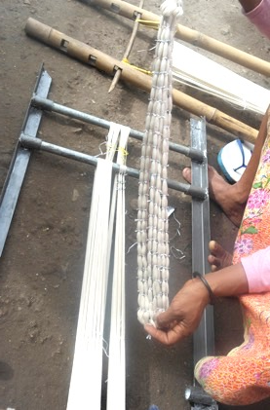
b. Suru Tais / Sisirana Sile
Husi Posto Administravo de Lospalos,Suco Fuiloro,Aldeia Thcauluturo

Slide 19
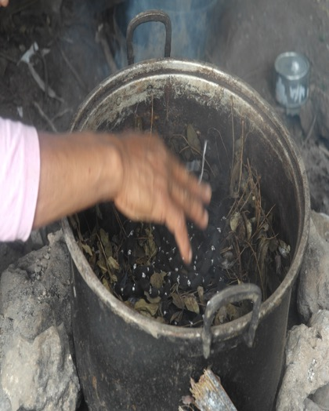
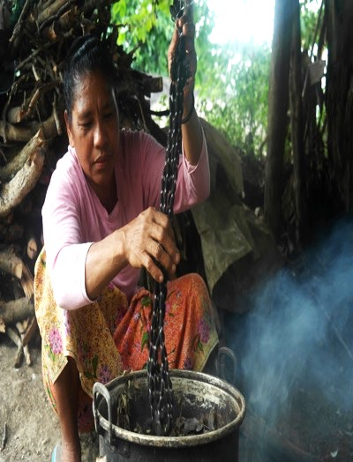

Slide 20
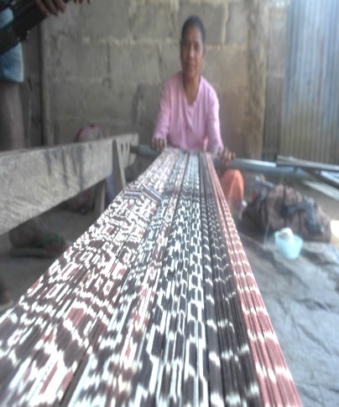
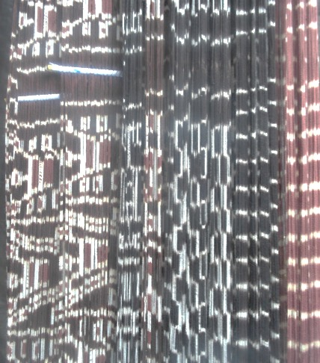

Slide 21
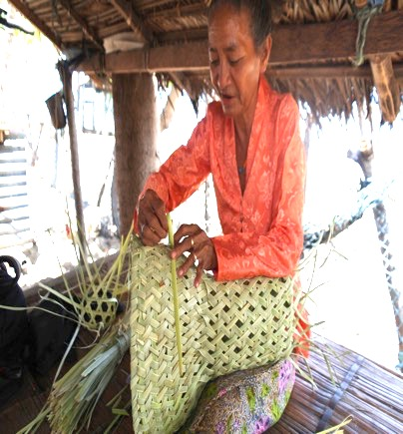
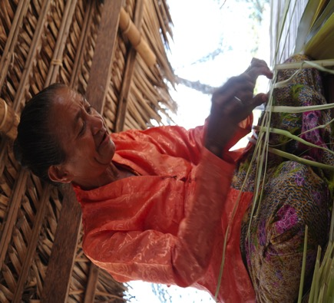
c. Roso Hina/ Homan Roso
Husi Posto Administrativo Lautem/Moro Suco Com Aldeia Mua Poso

Slide 22
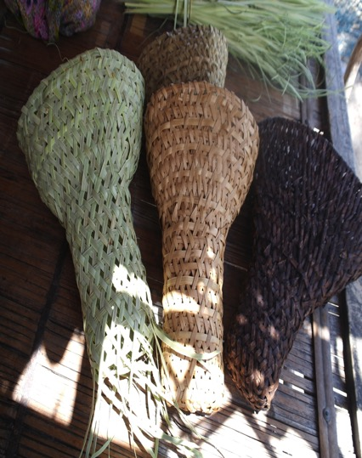
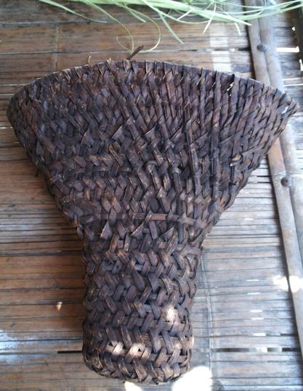

Slide 23
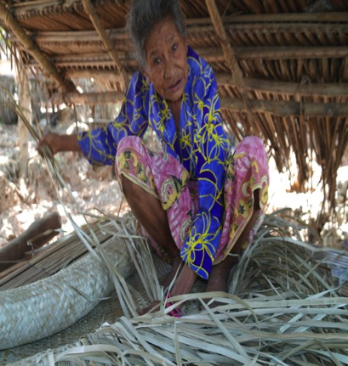
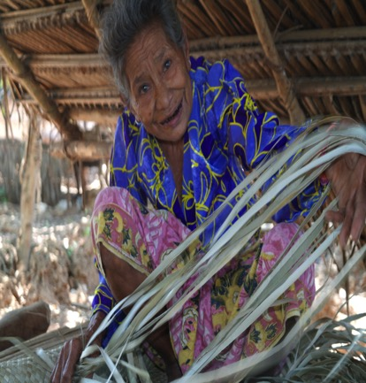
d. Petu Hina/Homan Biti
Husi Posto Administrativo de Lospalos,Suco Bauro,Aldeia Iralafai

Slide 24
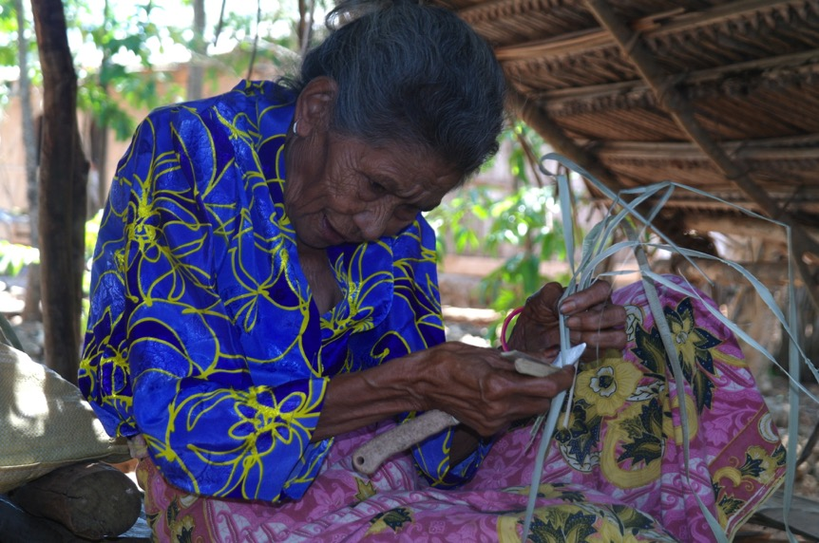

Slide 25
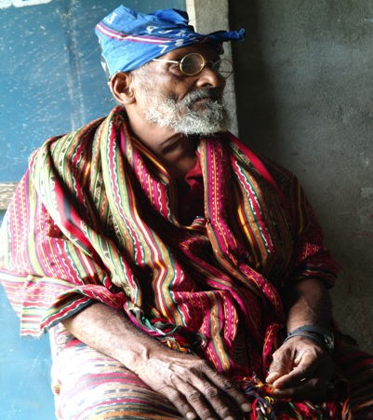
4.Rituais
a. No’o lolo/ Hamulak
Husi postu
Administrativo de Lautem/ Moro Suco Com,
Aldeia Pitilety

Slide 26
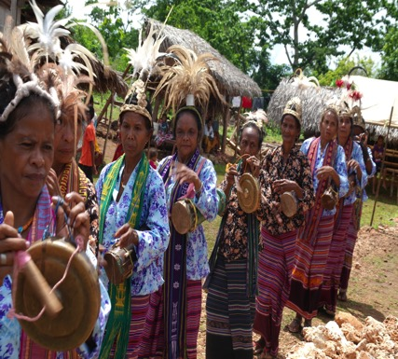
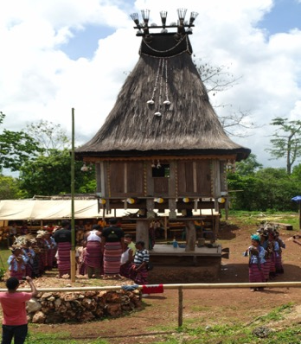
b. Le’e Masule/ Sermonia Ritual Inagurasaun ba Uma Tradisional
Husi Posto Administrativo de Lospalos Iha suco Raca, Aldeia Maulo’o

Slide 27
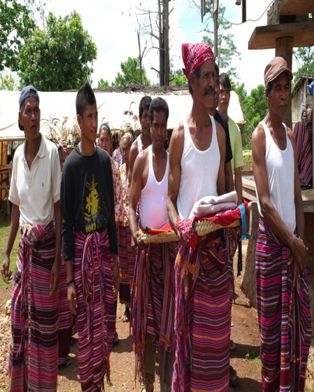
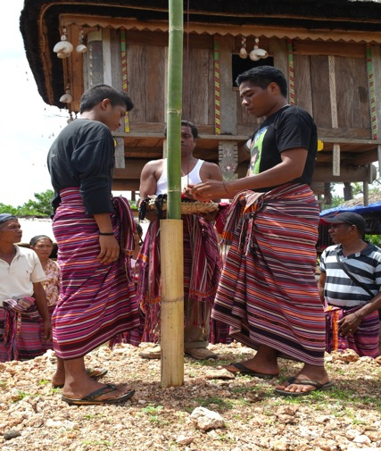

Slide 28
D. Konkluzaun
Dadus no materiais nebe rekolle sei prezerva iha Sentru Kultura Lautem iha Lospalos, hodi nune’e, bele sai mos referensia ba iha futuru. Ba kultura sira nebe ita sei bele prezerva it bele hanourin ba gerasaun foun liu husi instituisaun edukasaun no mos liu husi departamentus sira seluk nebe relevantes.

Slide 29
Obrigadu wa’in ba ita boot sira nia atensaun tomak !

